Slide 1
LINKED OPEN DATA
Warum offen
nicht genug ist und wir
Daten verlinken müssen.
Angelo Veltens (@aveltens)
http://www.datenwissen.de
SIGINT, Köln, Mai 2012
Notes:
kurze persönliche Vorstellung

Slide 2
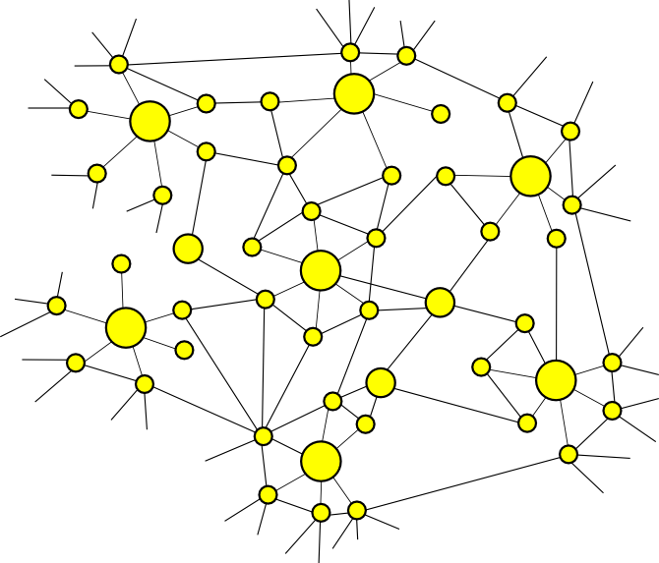
World Wide Web

Slide 3
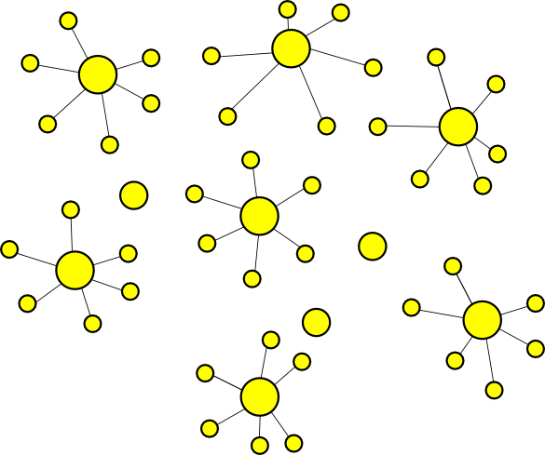
World Wide Web
Wer braucht schon Links?

Slide 4
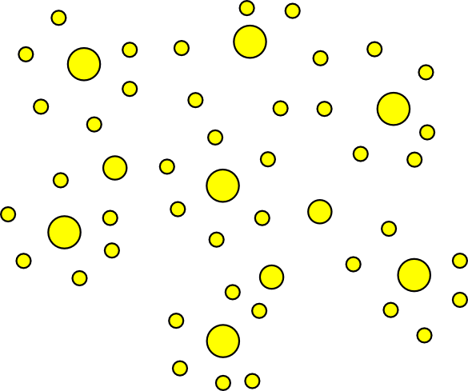
World Wide Web
Wer braucht schon Links?

Slide 5
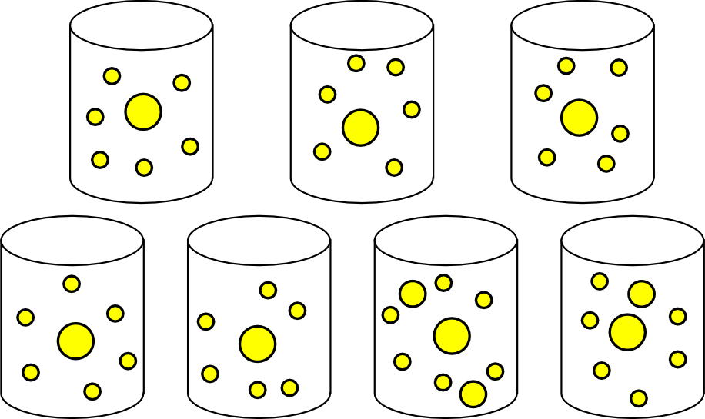
World Wide Web
Verpackte Dokumente zum Download

Slide 6
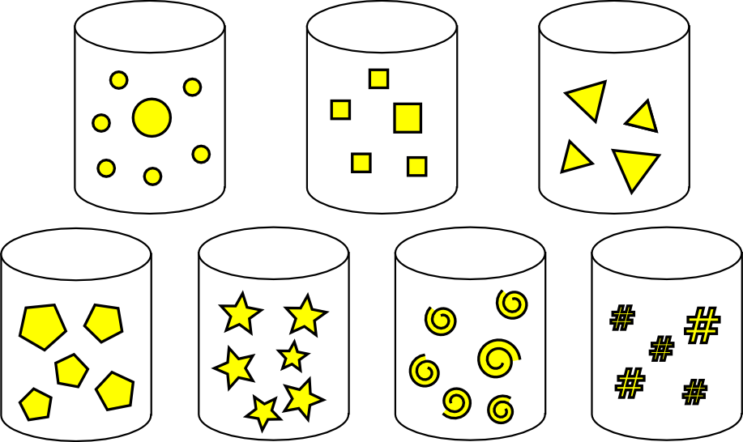
Formatchaos

Slide 7
Die gute Nachricht:
Das World Wide Web ist tatsächlich
ein weltweites Web

Slide 8
Die schlechte Nachricht:
Die Daten im Web
sind es NICHT

Slide 9
IST:
Daten im Web
SOLL:
Web aus Daten

Slide 10
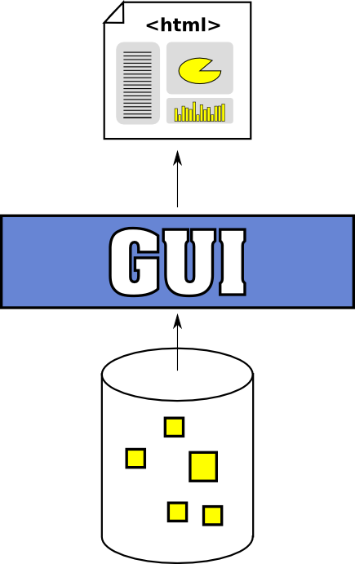
Notes:
Bild aufsplitten:
1: Nur über GUI
2: Mit GUI und API, wie die meisten OpenData-Projekte ja aufgebaut sind
→ 2 ist besser, aber nicht genug, da ohne URIs keine Referenz auf Daten möglich ist

Slide 11
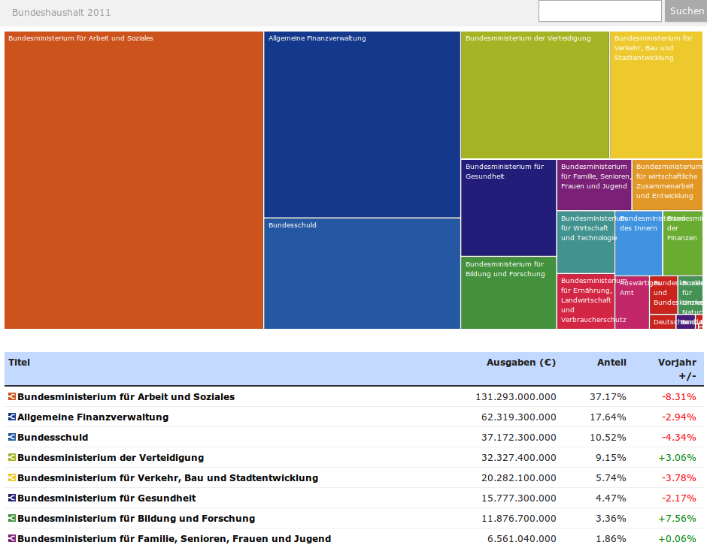
offenerhaushalt.de

Slide 12
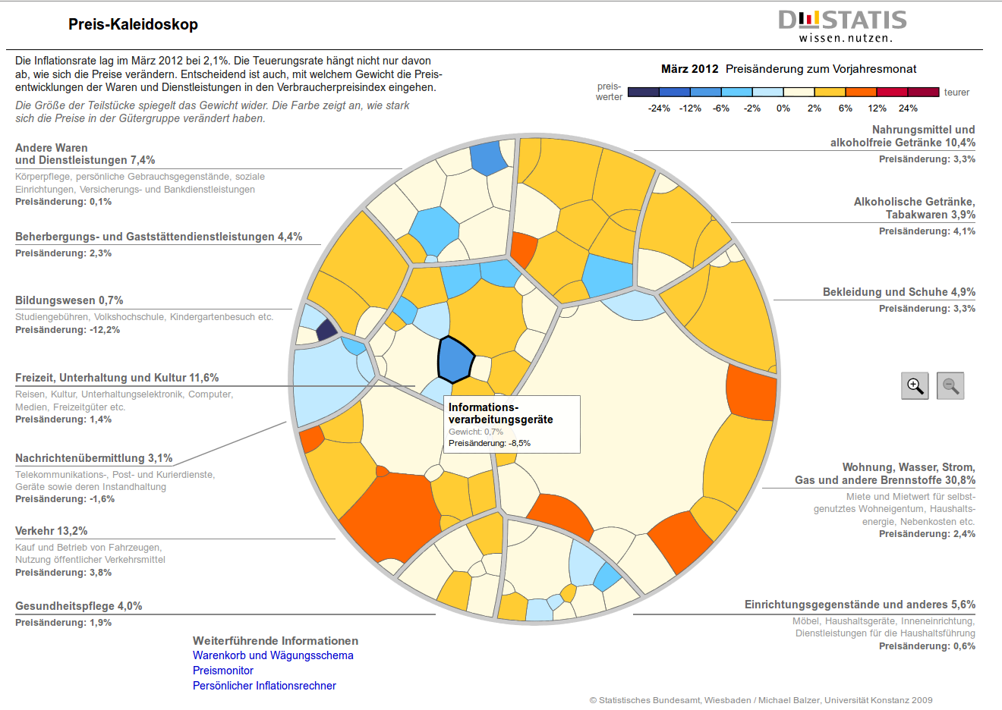

Slide 13
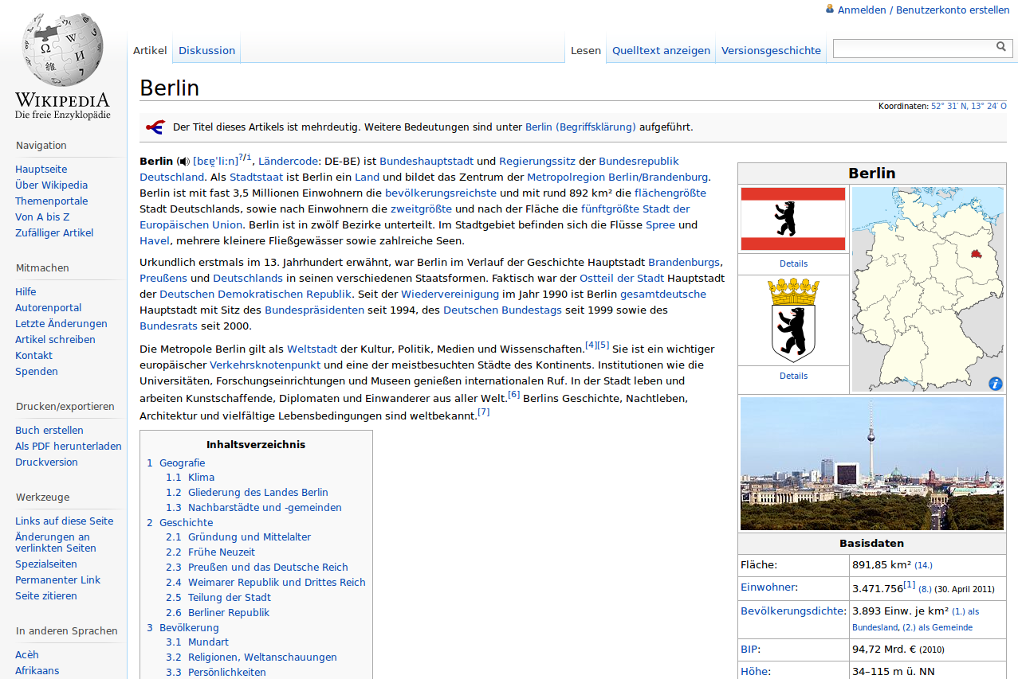
?
Notes:
Wikipedia hat das Problem erkannt und geht es mit dem Wikidataprojekt nun an.

Slide 14
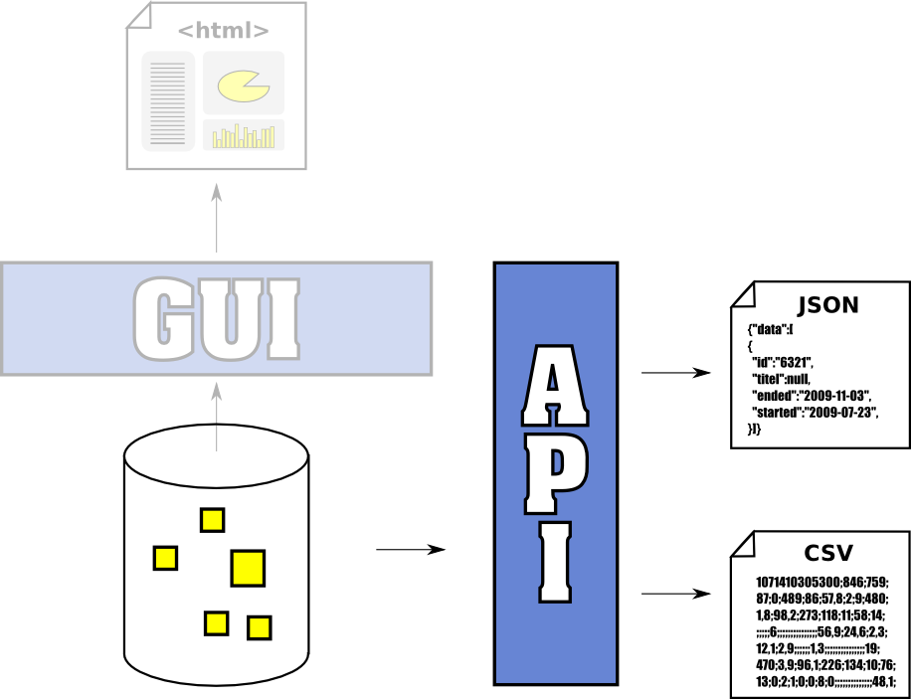

Slide 15
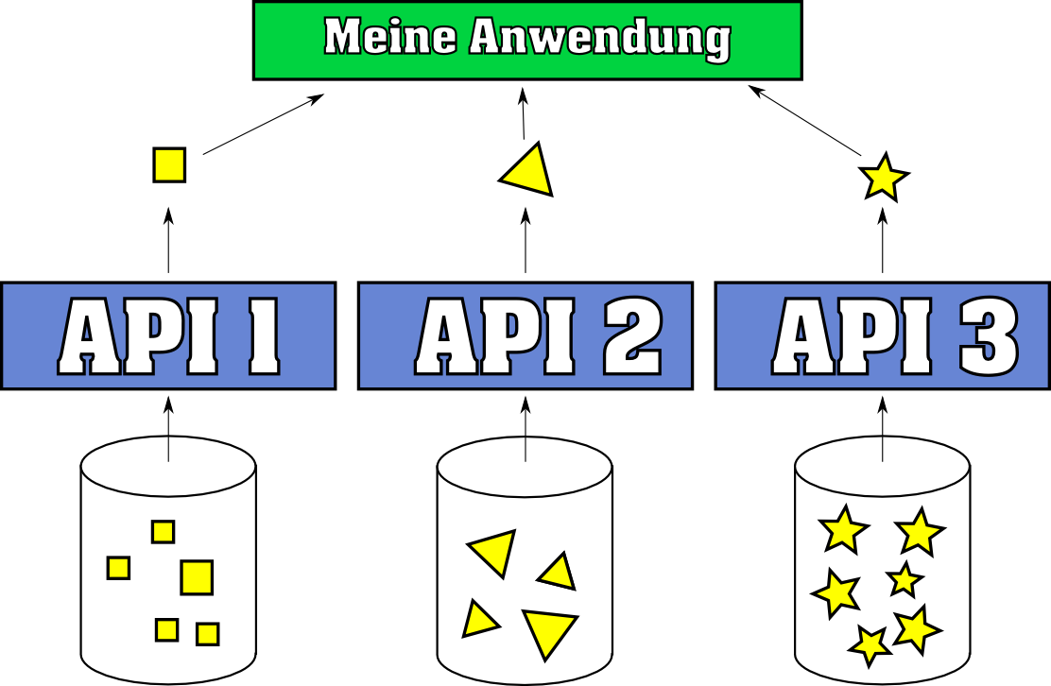

Slide 16
Worum geht es hier?
"data": [
{
"id": "7",
"vorname": "Ingrid",
"nachname": "Arndt-Brauer",
"ausgeschieden": "0",
"partei": "SPD",
"wahlkreis": "125",
"jobs": "Diplomkauffrau,Diplomsoziologin",
"wahlperiode": "17",
"wahl_de_id": "459"
}
]
Notes:
JSON Beispiel aus Deutschland API? Was bedeutet ID xy?
Was bedeuten bestimmte keys?
Bedeutung erschließt sich nur mit Hilfe der API-Dokumentation
Die Daten selbst enthalten keine Semantik
Die Daten enhalten keine Links, weder intern noch extern
URIs kann ich ggf. mit „Insiderwissen“ ableiten, aber sie stehen nicht direkt drin

Slide 17
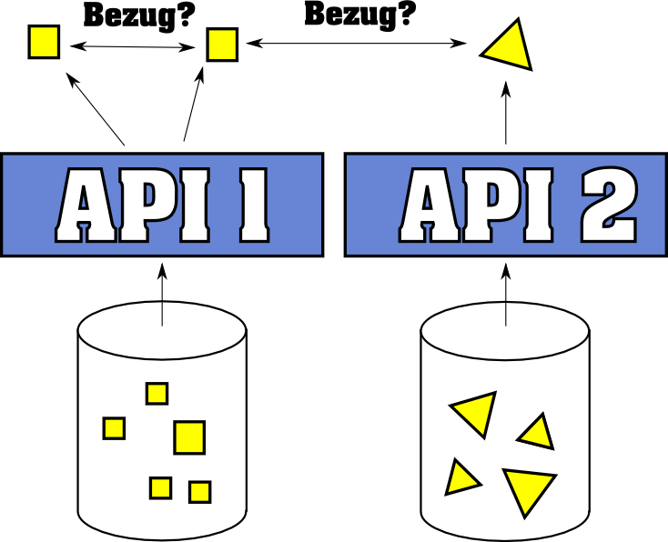
Keine Links. Kein Bezug. Kein Kontext.

Slide 18
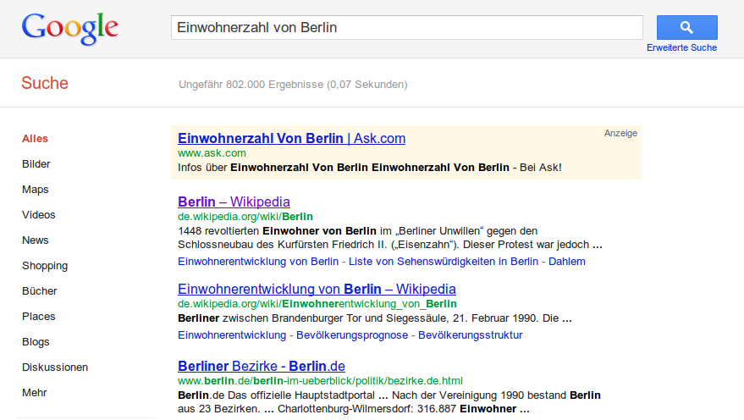
Findet Fragen, keine Antworten
Notes:
Dieses Problem besteht sowohl bei reinen HTML / GUI Präsentation als auch bei verfügbaren JSON / XML APIs! Ohne Semantik ist keine schlaue Suche möglich.
Um Antworten statt Fragen zu finden, enötigen wir ein Web aus Daten und nicht nur Daten im Web.
Google arbeitet derzeit an einer semantischen Suche um dieses Problem zu lösen

Slide 19
IST:
Daten im Web
SOLL:
Web aus Daten

Slide 20

★ online, freie Lizenz
★★ strukturierte Daten
★★★ nicht-proprietär
★★★★ URIs („Internetnamen“)
★★★★★ Daten verlinken
Notes:
5-Sterne-Folie
Heute: Maximal meist 3 sterine
Was bedeuten 5-Sterne-Daten? Wie kommen wir dahin?

Slide 21
Linked Data - Grundprinzipien
Nutze URIs als Namen für Dinge
Nutze HTTP URIs, sodass man diese Namen nachschlagen kann
Wenn jemand eine URI abruft, stelle nützliche Informationen mittels Standards (RDF, SPARQL) bereit
Füge Links zu anderen URIs ein, sodass man weitere Dinge entdecken kann
Notes:
Auf das wesentliche reduzieren... Ist zu akademisch...
1. HTTP-URIs für Dinge nutzen
2. Bei Abruf nützliche Daten inklusive Links bereitstellen
fraglich ob die Folie überhaupt relevant ist

Slide 22


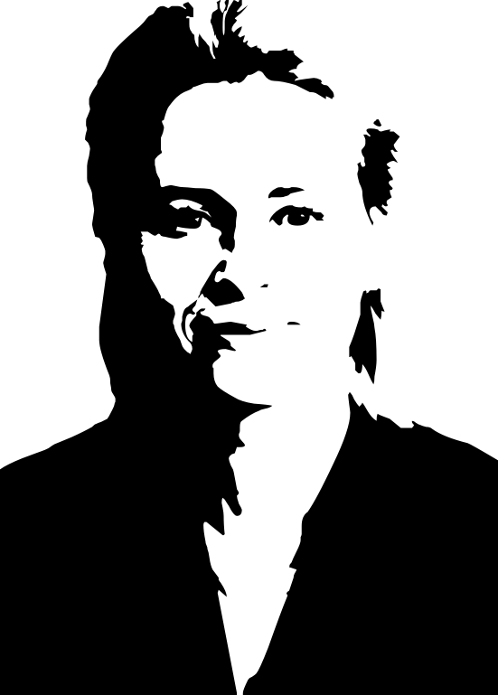
URIs als
Namen für „Dinge“
Gesetze und Petitionen
Haushaltsposten
Parteien & Fraktionen
Politiker
Unternehmen
Schulen und Kindertagesstätten
...
Notes:
Stärkerer Bezug zu Open Data! Was genau wird als URI identifiziert? Politiker, Gesetze, Abstimmungsergebnisse, Parlamente, Petitionen, Haushaltsposten

Slide 23
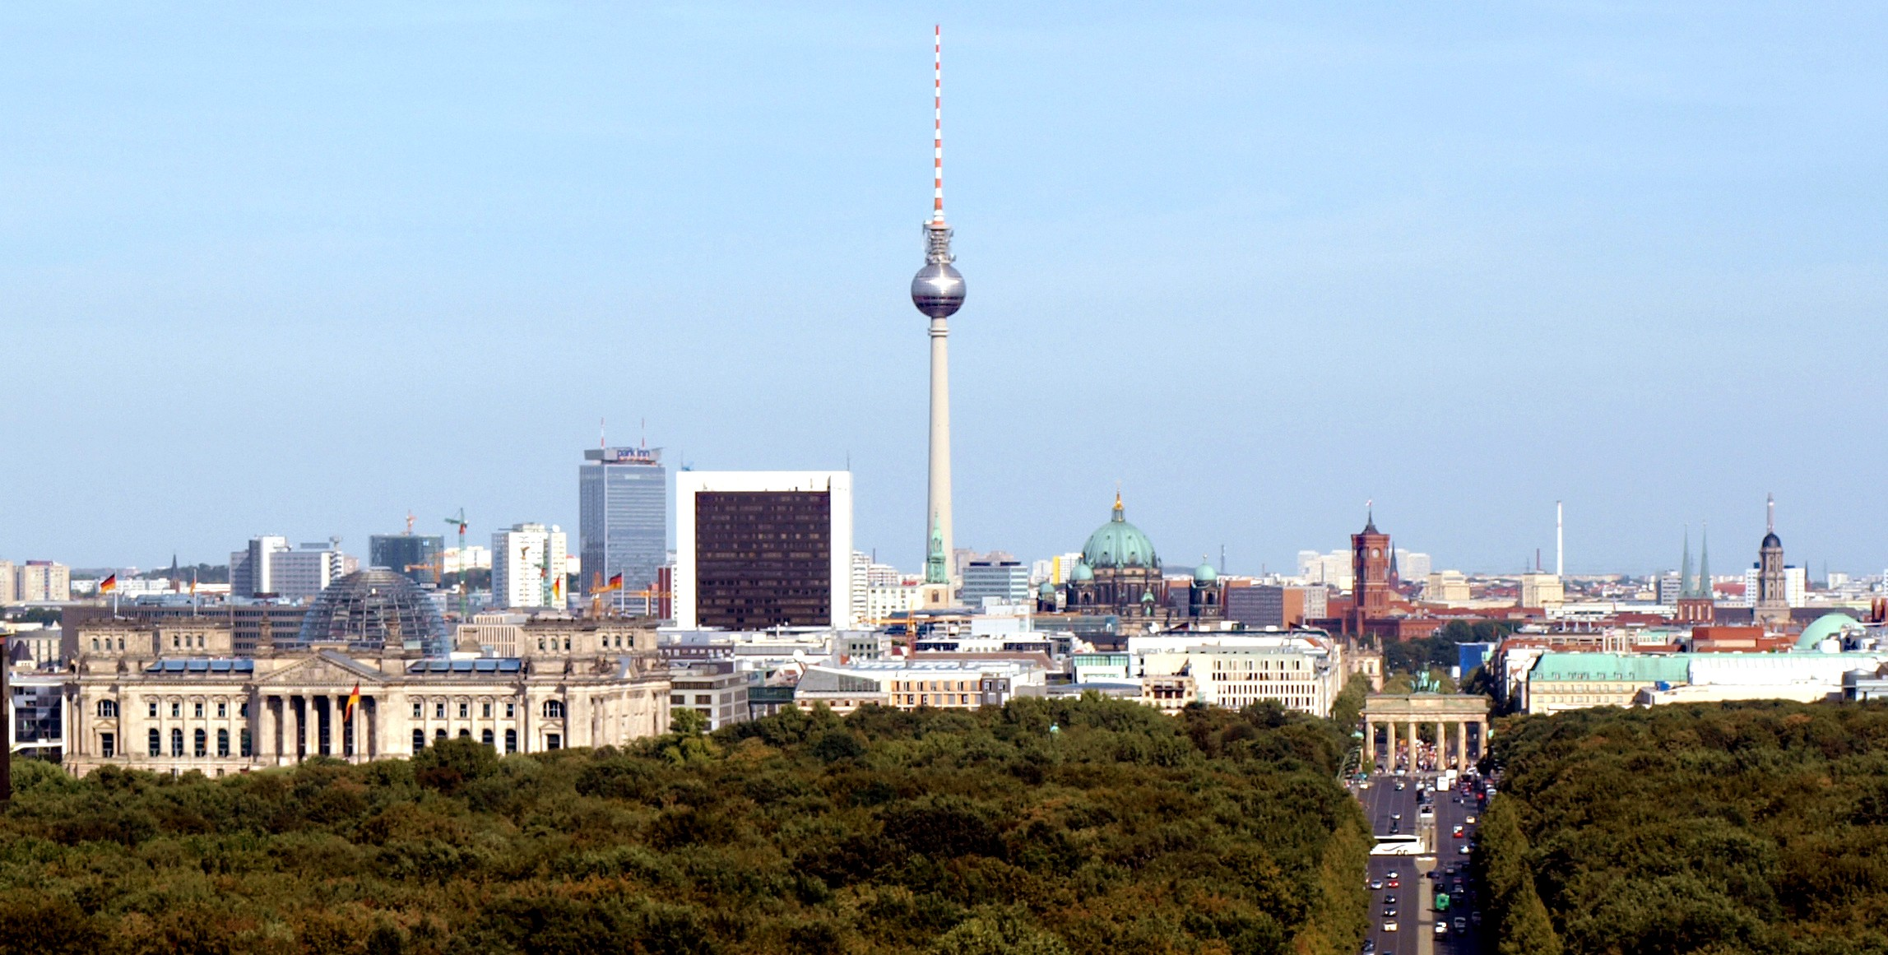
http://data.example.org/cities/berlin#it
Notes:
Problem: Ich kann keine Städte / Dinge im Web veröffentlichen, sondern nur Dokumente.
Dinge brauchen eigene URI die sich von Dokumenten-URI unterscheidet. Diese muss aber dennoch abrufbar sein. Besonders einfach mit #-URIs

Slide 24

http://data.example.org/cities/berlin#it
≠
http://data.example.org/cities/berlin

Slide 25
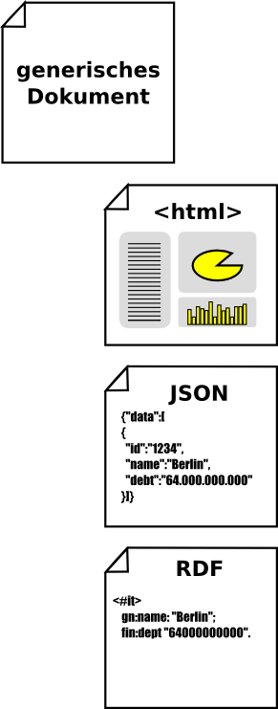
http://data.example.org/cities/berlin
http://data.example.org/cities/berlin.html
http://data.example.org/cities/berlin.json
http://data.example.org/cities/berlin.rdf

Slide 26
http://data.example.org/cities/berlin#it
≠
http://data.example.org/cities/berlin

Slide 27
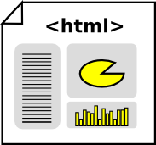
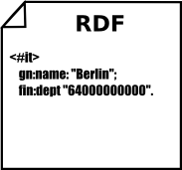
http://data.example.org/cities/berlin#it
http://data.example.org/cities/berlin
Content-Negotiation

Slide 28
Resource Description Framework (RDF)
Subjekt Prädikat Objekt
Angelo mag Pizza

Slide 29
Resource Description Framework (RDF)
Angelo
mag
Pizza
http://me.desone.org/person/aveltens#me
Alles durch
URIs identifiziert
http://graph.facebook.com/schema/user#likes
http://de.dbpedia.org/resource/Pizza

Slide 30
RDF in Turtle-Syntax
<Subjekt> Prädikat „Objekt-Literal“.
<Subjekt> Prädikat <Objekt-URI>.
<Subjekt>
Prädikat „Objekt“;
Prädikat <Object>;
Prädikat <Objekt>,<Object>,<Object>.

Slide 31
http://data.example.org/cities/berlin
@prefix ex: <http://data.example.org/vocab#>.
<http://data.example.org/cities/berlin#it>
a ex:City;
ex:name „Berlin“;
ex:debt „64000000000“;
ex:country
<http://data.example.org/countries/germany#it>;
ex:river
<http://data.example.org/rivers/spree#it>,
<http://data.example.org/rivers/havel#it>.
<http://data.example.org/cities/berlin>
a ex:Document;
ex:created „2011-11-18“;
ex:last_updated „2012-05-03“;
ex:creator
<http://me.desone.org/person/aveltens#me>.

Slide 32
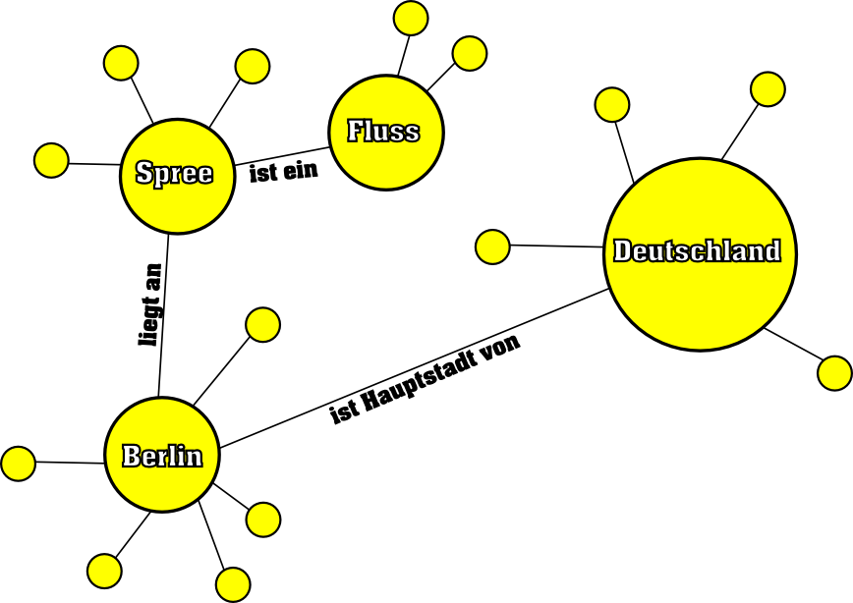
Verlinkung von Daten, weltweit!
Notes:
Beispielgraph mit Open-Data /Politik relevanten Inhalten erzeugen!
Politiker -> Partei -> Spenden
'-> Nebeneinkünfte
'-> Namentliche Abstimmung
'->Gesetz

Slide 33
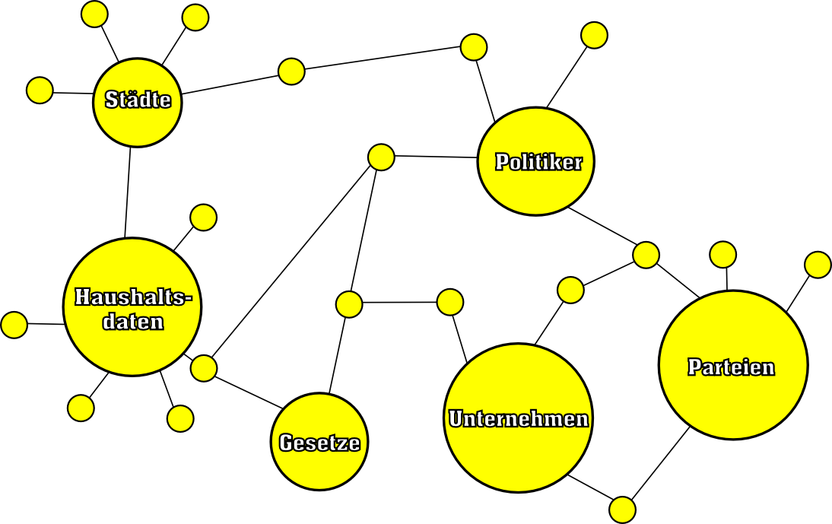
Notes:
Wiederverwendung bestehender Daten
Bezug zu anderen Projekten
Zusammenhänge erkennen, die bei getrennten OpenData-Projekten gar nicht ersichtlich wären

Slide 34
Daten im Web
Web aus Daten

Slide 35
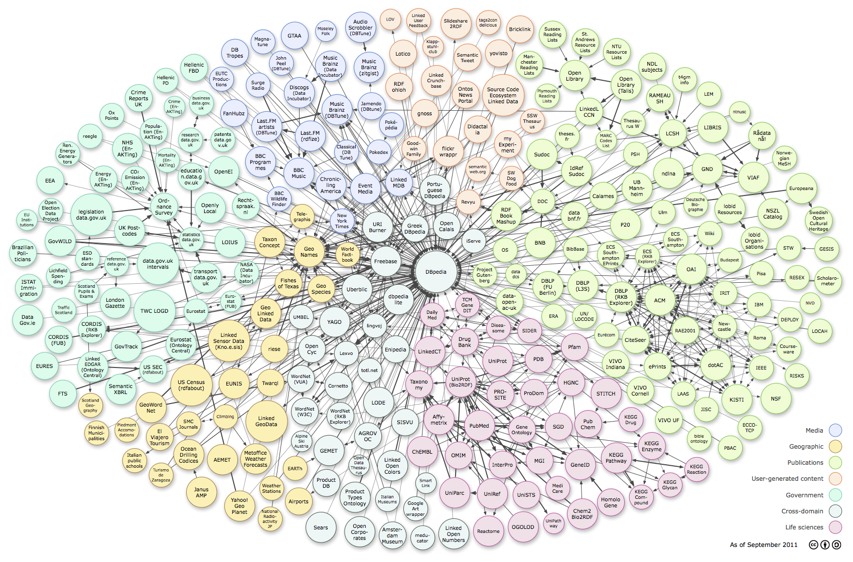
Jeder noch so kleine Datensatz,
trägt zum „Großen Ganzen“ bei

Slide 36
Zusammenfassung
HTTP-URIs als Namen für Dinge
Dinge und Dokumente unterscheiden (You are not your website!)
Daten über diese URIs abrufbar machen (Content-Negotiation!)
Dinge über ihre URI-Namen miteinander verlinken
Ein „Web of Data“ entsteht
Notes:
Zusammenfassung:
1. HTTP-URIs als Namen für Dinge verwenden
2. Zwischen Dingen und Dokumenten unterscheiden (Your are not your website)
3. Daten über diese URIs ausliefern (Inhaltsvereinbarung)
3. Daten untereinander anhand der URIs verlinken
4. Zu anderen Projekten verlinken
5. Ein Web of Data entsteht -> globale verteilte „Datenbank“ die ungeahnte Auswertungen ermöglicht und Zusammenhänge preisgibt

Slide 37
Fragen?
Fragt!
linkeddata.org
angelo.veltens@online.de
datenwissen.de
Twitter: @aveltens

Slide 38
Attribution
cc-by-2, By: "Images_of_Money"
Source: http://www.flickr.com/photos/59937401@N07/5930025654/
cc-by-sa-2, By: "nico_duesing"
Source: http://www.flickr.com/photos/duesdings/417603010/
cc-by-sa-3, By: "Richard Cyganiak"
Source: http://richard.cyganiak.de/2007/10/lod/
cc-by-2-de, By: "robin_24"
Source: http://www.flickr.com/photos/robin24/5468858841/
cc-by-sa-3, By: "Casp"
Source: http://de.wikipedia.org/w/index.php?title=Datei:Berlin_skyline_2009w.jpg&filetimestamp=20110830170310
cc-by-2: Creative Commons Attribution 2.0 Generic (CC BY 2.0), http://creativecommons.org/licenses/by/2.0/deed.en
cc-by-2-de: Namensnennung 2.0 Deutschland (CC BY 2.0), http://creativecommons.org/licenses/by/2.0/de/deed.de
cc-by-sa-3: Creative Commons Attribution-ShareAlike 3.0 Unported (CC BY-SA 3.0), http://creativecommons.org/licenses/by-sa/3.0/deed.en

Slide 39
Lizenz
Diese Präsentation steht unter einer Creative Commons Namensnennung-Weitergabe unter gleichen Bedingungen 3.0 Deutschland Lizenz.
http://creativecommons.org/licenses/by-sa/3.0/de/
Autor: Angelo Veltens (http://datenwissen.de)
Sie dürfen:
das Werk bzw. den Inhalt vervielfältigen, verbreiten und öffentlich zugänglich machen
Abwandlungen und Bearbeitungen des Werkes bzw. Inhaltes anfertigen
das Werk kommerziell nutzen
Zu den folgenden Bedingungen:
Namensnennung — Sie müssen den Namen des Autors/Rechteinhabers in der von ihm festgelegten Weise nennen.
Weitergabe unter gleichen Bedingungen — Wenn Sie das lizenzierte Werk bzw. den lizenzierten Inhalt bearbeiten oder in anderer Weise erkennbar als Grundlage für eigenes Schaffen verwenden, dürfen Sie die daraufhin neu entstandenen Werke bzw. Inhalte nur unter Verwendung von Lizenzbedingungen weitergeben, die mit denen dieses Lizenzvertrages identisch oder vergleichbar sind.

